Slide 1

FootballDB
Integrantes
Nikolas Lagos
Dante Chávez
Franko Moraga
Elizabeth Oneto

Slide 2
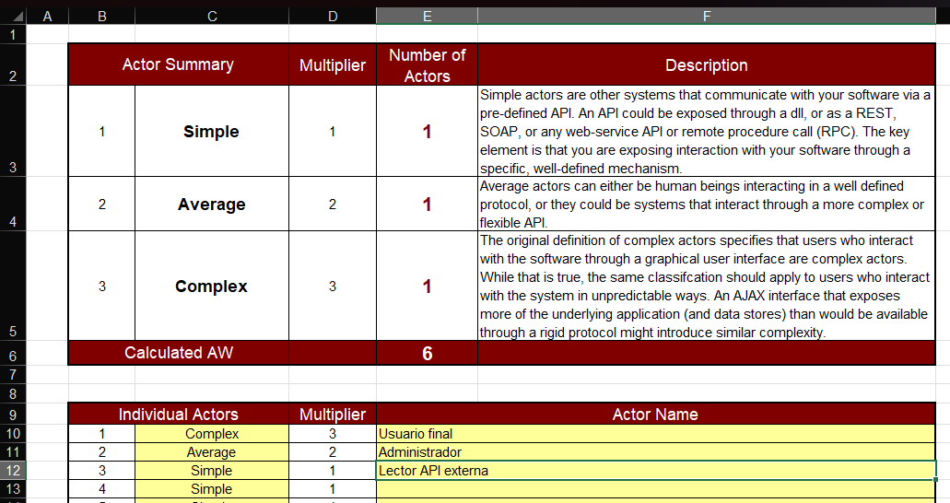
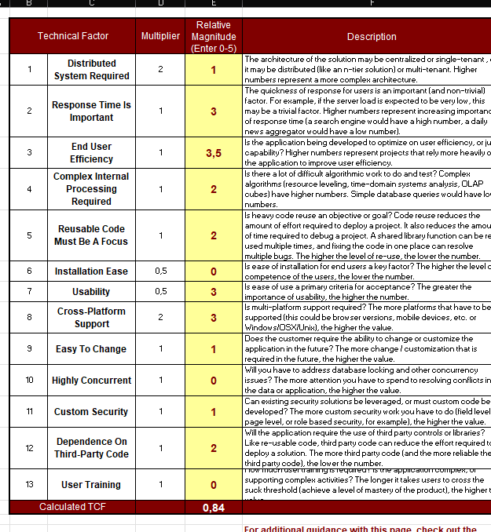
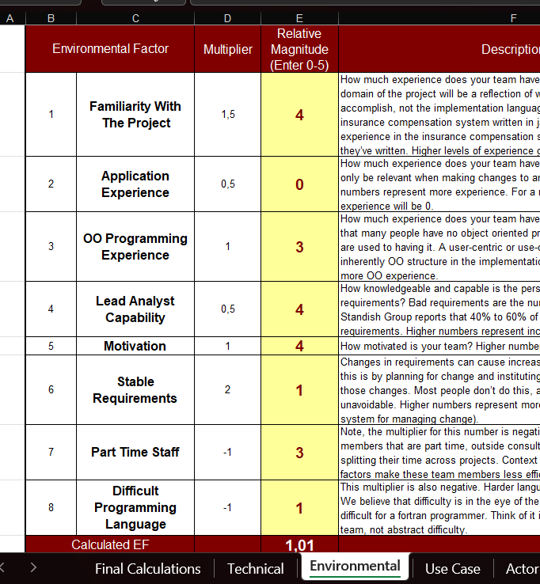
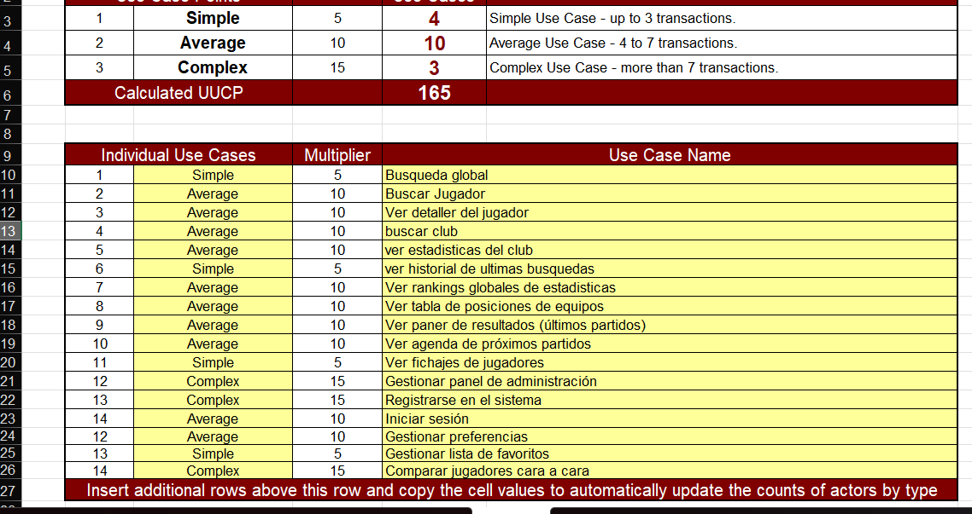
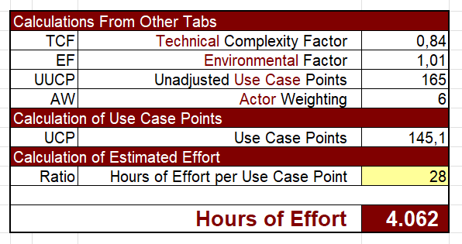
ESTIMACIÓN UCP

Slide 3
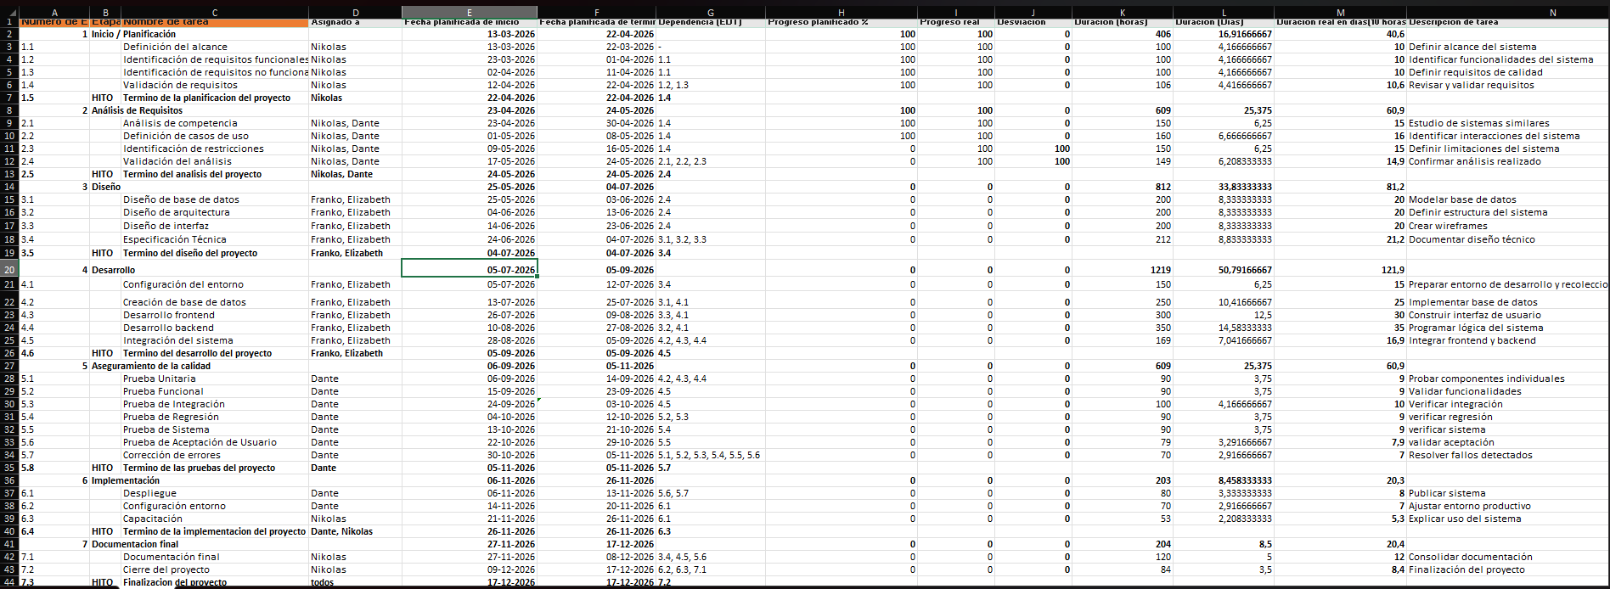
CRONOGRAMA

Slide 4

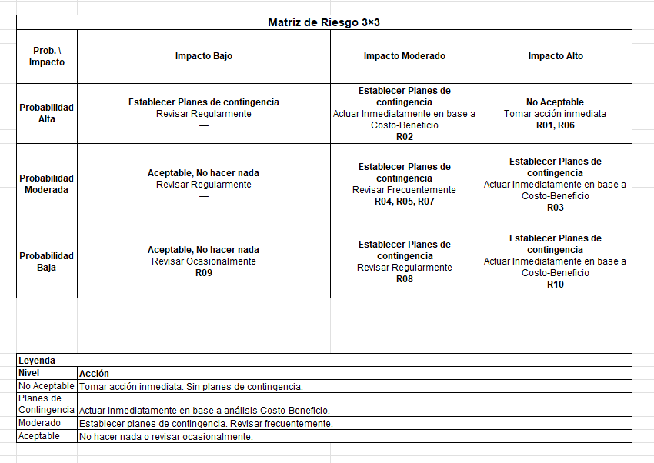
MATRIZ DE RIESGOS

